Slide 1
Рассматриваемые темы
Подсистема безопасности сервера приложений
Конфигурация безопасности в EJB
Сервисы авторизации и аутентификации в Java
2-<number>

Slide 2
Подсистема безопасности
Цели подсистемы
Предотвращение несанкционированного доступа к данным приложения
Защита системы от сбоев, которые могут сказаться на качестве обслуживания
Однозначное сопоставление действий и пользователей, их производивших
2-<number>

Slide 3
Подсистема безопасности
Свойства безопасности
Аутентификация
Авторизация (контроль доступа)‏
Целостность данных
Конфиденциальность
Неотрекаемость
Аудит
2-<number>

Slide 4
Подсистема безопасности
  Security Realm
Security Realm — набор системных ресурсов и служб, ответственных за безопасность
Активен может быть только один Security Realm
Создание Security Realm — задача администратора
2-<number>

Slide 5
Подсистема безопасности
  Пользователи и группы
Пользователь — сущность, использующая сервер приложений, например:
  Конечные пользователи
  Клиентские приложения
  Другие сервера приложений
Группа — логический набор пользователей
  Облегчают администрирование
2-<number>

Slide 6
Подсистема безопасности
  Принципалы и роли
Принципал — определяющая характеристика потока, вызывающего метод EJB
  Представляет собой конкретного пользователя, авторизованного с помощью пары логин-пароль
  Может включать дополнительные сведения (группы, роли...)‏
Роль — именованный набор прав доступа к ресурсам приложения
2-<number>

Slide 7
Подсистема безопасности
  Отличие ролей от групп
Членство в группе — статическое
Роли могут быть динамическими (основанными на определенных критериях)‏
2-<number>

Slide 8
Рассматриваемые темы
Подсистема безопасности сервера приложений
Безопасность в EJB
Сервисы авторизации и аутентификации в Java
2-<number>

Slide 9
Безопасность в EJB
  Цели подсистемы безопасности
Облегчить задачу обеспечения безопасности приложения для разработчика
Предоставить декларативную, управляемую контейнером модель безопасности
Упростить переносимость приложений между различными серверами приложений
2-<number>

Slide 10
Безопасность в EJB
  Container-Managed Безопасность
Container-managed безопасность:
  декларативна (описывается в аннотациях или XML-дескрипторах развертки)‏
  ограничивает доступ к ресурсам на основе ролей пользователей
2-<number>

Slide 11
Безопасность в EJB
  Bean-Managed Безопасность
Bean-managed безопасность:
  Реализуется в коде приложения
  Менее переносима
  Может использовать роли из дескрипторов
  Может использовать методы EJBContext
2-<number>

Slide 12
Безопасность в EJB
  Декларативная безопасность
Необходимо указать два типа метаданных:
  Логические имена ролей
  Соответствующие разрешения доступа к EJB-интерфейсу
Метаданные безопасности EJB:
  MethodPermissions, PermitAll, DenyAll
  ejb-jar.xml
2-<number>

Slide 13
Безопасность в EJB
  Аннотации javax.annotation.security
Используются для аннотирования классов и/или методов (аннотации метода имеют больший приоритет)‏
@RolesAllowed — определяет список ролей, имеющих доступ
  String[] value — список ролей
@PermitAll — разрешить доступ для всех ролей
@DenyAll — запретить доступ для всех ролей
2-<number>

Slide 14
Безопасность в EJB
  Пример конфигурации
@RolesAllowed({"USER", "ADMIN"})‏
@Stateful
public class MyLocalBean implements MyBean {
@RolesAllowed("ADMIN")‏
public int getSomeSensitiveInfo() {
...
}
// Используем аннотацию класса по умолчанию
public boolean login(String login,
String pass) {
...
}
2-<number>

Slide 15
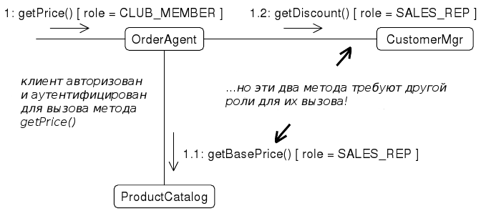
Безопасность в EJB
  Подмена контекста безопасности
Как решить следующую проблему:
2-<number>

Slide 16
Безопасность в EJB
  Аннотация @RunAs
Параметр:
  String value — имя роли
@RolesAllowed("CLUB_MEMBER")‏
@RunAs("SALES_REP")‏
@Stateless
public class OrderAgent {
@EJB ProductCatalog cat;
public int getPrice(Item item) {
// Выполним от имени SALES_REP
cat.getBasePrice(item);
...
2-<number>

Slide 17
Безопасность в EJB
  Программная безопасность
Два метода EJBContext:
  Principal getCallerPrincipal()‏
  boolean isCallerInRole(String roleName)‏
Все EJB имеют доступ к этим методам через наследников EJBContext:
  javax.ejb.SessionContext
  javax.ejb.MessageDrivenContext
2-<number>

Slide 18
Безопасность в EJB
  Аннотация @DeclareRoles
Параметр:
  String[] value — список ролей
@DeclareRoles("PROJ_LEAD")‏
@Stateless
public class TodoListBean {
@Resource SessionContext ctx;
public void assignProject(Project p) {
if (!ctx.isCallerInRole("PROJ_LEAD"))‏
throw
new SecurityException("Access denied");
...
2-<number>

Slide 19
Рассматриваемые темы
Подсистема безопасности сервера приложений
Безопасность в EJB
Сервисы авторизации и аутентификации в Java (JAAS — Java Authentication and Authorization Service)‏
2-<number>

Slide 20
JAAS
  Что такое JAAS?
JAAS — набор API, позволяющий:
  Разрабатывать подключаемые модули аутентификации
  Аутентифицировать клиента с использованием стандартного API
Для клиентов EJB JAAS — это альтернатива JNDI-аутентификации
  EJB авторизация реализуется с помощью ролей
2-<number>

Slide 21
JAAS
  JAAS и EJB
Возможность прозрачного для клиента подключения нового механизма аутентификации
Клиент, однажды прошедший аутентификацию, безопасно может продолжать вызывать EJB-методы
Пользовательский контекст безопасности автоматически распространяется на другие бизнес-интерфейсы контейнера
2-<number>

Slide 22
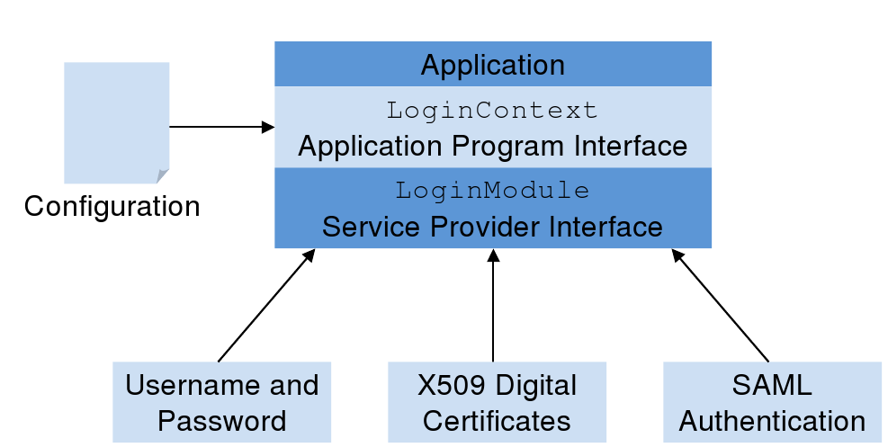
JAAS
  Архитектура аутентификации JAAS
2-<number>

Slide 23
JAAS
  API аутентификации JAAS
javax.security.auth.Subject
...auth.login.LoginContext
...auth.spi.LoginModule
...auth.login.Configuration
...auth.callback.Callback
...auth.callback.CallbackHandler
2-<number>

Slide 24
JAAS
  Клиентские компоненты JAAS
Клиентский класс Java
Реализация интерфейса LoginModule
Реализация интерфейса CallbackHandler
Файл конфигурации
Реализацию интерфейса java.security.PrivilegedAction
2-<number>

Slide 25
Рассмотренные темы
Подсистема безопасности сервера приложений
Безопасность в EJB
Сервисы авторизации и аутентификации в Java (JAAS — Java Authentication and Authorization Service)‏
2-<number>

Slide 26
Практика
Упражнение
TBD
2-<number>

